Slide 1
卓越平台售后手册

Slide 2
售后人员的基本要求
1、要有服务意识，服务态度要求温和、礼貌、乐观、乐意服务，正常的礼貌用语不可少 “您稍等、谢谢、不客气，应该的，”
2、响应速度要快，一般收到消息后，1分钟内回复 “稍等、收到、好的、稍等我们查下、稍等我们看下 ” 等这种快速接待语，然后再去按流程处理问题
3、当同时有多个客户有问题时，要先回复快速接待语先响应客户，然后再一个个去处理，处理的优先给是：整体故障、单个故障、拨打不了、注册不了、修改帐号、调整配置 、 其它
4、当遇到开户、关户、删除帐号时，一定要先和对应客户的销售确认后再操作，其它删除帐号的先操作关闭，删除需要由上级审批后才可按删除流程执行删除，未得到审批的禁止删除。
5、每周五下班时发邮件提交周报给上级，周报内容应包含这周的工作内容、学习内容，下周的学习计划、计划完成的工作（可计划的部分），提交自己的工作总结文档（问题处理步骤、问答、学习心得、客户统计情况等）。
6、对于安排的学习任务、工作任务要100%执行

Slide 3
sip号注册

Slide 4
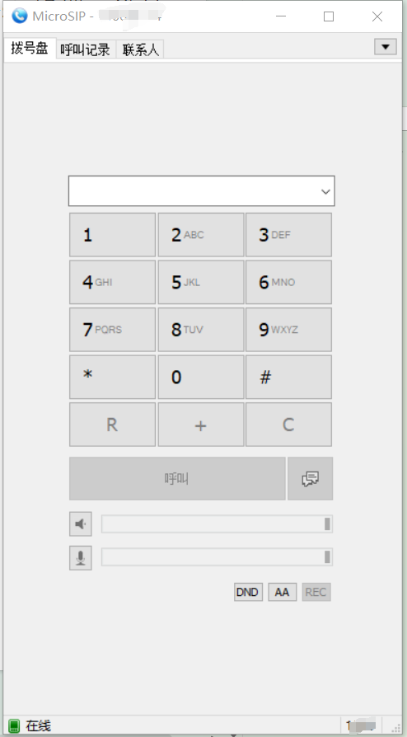
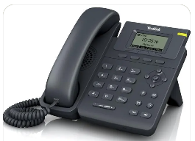

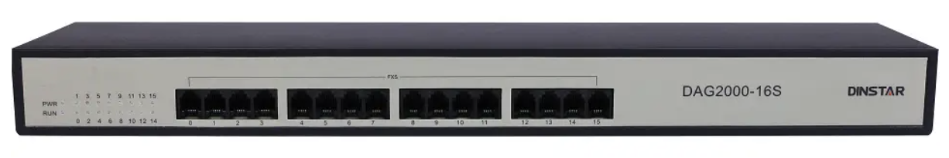
终端类型介绍：软电话、websip、IP话机、IAD网关（软电话还有其它类型，IP话机、IAD网关为硬件sip终端，详见对应厂家操作手册）
软电话
IP话机
IAD网关

Slide 5
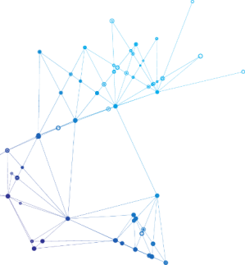
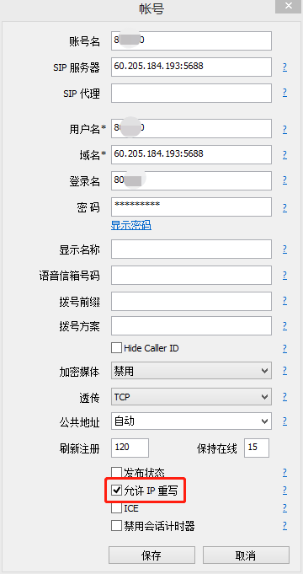
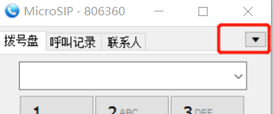
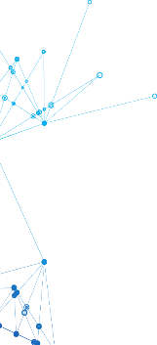
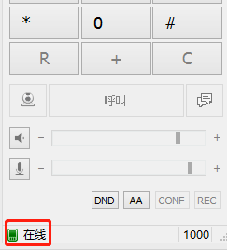
SIP软电话配置
1、打开安装好的软电话---点击下拉菜单（下图红框所示）---添加账号
2、配置SIP账号（下图所示），然后点击保存
账号名：坐席SIP号
SIP服务器：分配的服务器IP和端口
SIP代理：留空
用户名：坐席SIP号
域 名：同SIP服务器值
登录名：坐席SIP号
密 码：分配的SIP密码
显示名称：留空
语音信箱号码：留空
拨号前缀：留空
拨号方案：留空
加密媒体：禁用
透 传：优先用TCP，如效果不好可改用udp
公共地址：自动
刷新注册：120 保持在线：15
勾选 允许IP重写
3、查看注册状态：下图左下角图标为绿色，文字
为在线，说明是正常在线状态，可以开始工作了

Slide 6





SIP软电话使用注意事项
1、呼叫时如出现 的提示，软电话未检测到音频设备，可以检查下耳麦设备或插孔，
解除上面提示后，可以在软电话上拨打号码9196测试音频设备是否正常，拨打后如能听到自己说话的回声为正常
2、如果api外呼时，不想每次都点接听，需要软电话自动接听，可以点这里设置：
3、如出现 时，此时无法接听来电和api外呼来电，需要再次点 DND 按钮恢复正常
4、如配置帐号后，状态不是在线的，而是灰色 ，此时需要检查下帐号配置数据是否正确
5、软电话此处可以自行调整扬声器和麦克风音量：
6、如要设置音频编解码、回声消除（勾选EC）等，可以在下拉菜单---设置里进行配置

Slide 7
注册不了解决步骤
解决步骤： 1、确保平台里有对应的sip号，并且状态为开通，平台的密码和帐号无误 2、检查客户注册信息填写的是否正确，帐号和密码与平台是否一致 3、如刚修改为sip密码或状态刚从关闭改为开通，要等2分钟左右才会生效 4、切换udp、tcp注册协议测试下，看能否成功 5、自己使用此帐号在本地注册是否可以成功 6、如果是ip话机或IAD网关，开启rport功能或动态NAT功能试下 7、更换终端、网络环境、电脑终端等注册测试下 8、用客户端电脑ping 我们sip服务器地址，查看联通情况和延时情况

Slide 8
平台架构-常用
外呼
坐席系统
(呼叫中心）
td调度
中继中转
线路供应商平台
第三方平台

Slide 9
平台架构-常用
呼入
坐席系统
(呼叫中心）
td调度
中继中转
线路供应商平台
第三方平台

Slide 10
平台架构-个别
外呼或呼入
坐席系统
(呼叫中心）
线路供应商平台
第三方平台

Slide 11
线路上的专用语和特性解读
线路属性或叫线路规则：
频次：24小时3次 （指同一被叫24小时只能打3次）
盲区：新疆、西藏 （指这两个地区的号码拨打不通）
靓号（尾号）：AAAA、ABCD、DCBA （被叫号码尾号为此排列的拦截）
黑名单：2级 （线路商自己的等级划分）
时间段：早8晚9 （指在此时间内可以呼叫，其它时间段禁止任何呼叫）
超频：就是被叫呼叫次数太多拦截了
黑名单拦截：就是被叫是黑名单，拦截了，不让呼叫
投诉：出了投诉，就是被叫投诉到工信部了，一般是说给他打骚扰电话了
质检：线路商一般开的有通话质检功能，如果有骂人或不正常的沟通出现时，会被质检出来
被叫运营商拦截：就是我们的线路正常，呼叫到被叫运营商了，比如被叫号码是中国移动的，就是呼叫到移动了，但是移动拦截了，不是线路拦截
接听率：呼叫总数除以接听总数，接听率高代表线路资源好或客户资料资源好
标记：骚扰、诈骗、广告推销标记，是指用户手机上的手机管家对来电号码的标记，不同品牌的手机，手机管家不同，标记会分多个平台分布

Slide 12
客户特性解读
终端客户： 销售直接签订的客户
渠道客户：销售的渠道或代理商签订的的客户
客户归属的销售人
线路提供者：使用的线路是谁提供的
线路最终提供者：最终线路商
1、线路提供者是渠道商时，线路问题直接在客户群里@渠道的线路负责人处理即可，客户在群里的说的话要感觉和线路的人是同事，而不是两家公司，关闭或开通帐号牵涉线路时，要让线路方确认，没问题我们再操作
2、卓越或浩驰提供线路时，查到是线路问题后，找我们的线路供应商群去处理问题，完事后回复客户
3、线路提供者是客户自己时，我们只负责查记录判断故障点，为线路时，让客户解决线路问题
在了解客户时，一定要了解客户归属、终端/渠道、线路提供者这三方面的信息

Slide 14
呼入故障处理
外呼拨打不了
用被叫号码查td记录
无记录时，坐席系统平台问题
有记录时，td平台或线路商问题
用被叫查外呼记录（坐席系统），看呼叫状态
分析td呼叫记录
td平台问题
此三项基本为线路商平台的问题
还可以以主叫、路由名称、网关名称查对应类型呼叫的多个记录呼叫情况来辅助判断问题：
此类型近期呼叫都不行，那就是此分类的整体故障
整体故障在td配置正常时，就是线路问题
接通率问题，部分呼叫的挂断码和总时长一样，应该是线路的规则，可以让线路查原因
外显号码标记问题，处理方法下掉外显号码、定期清洗标记
无呼叫记录时，
是客户端问题，
检查坐席的注册状态、客户端配置数据、
重启终端设备等
呼叫状态为主叫未接时，一般是api呼叫或在系统里发起呼叫，客户端没有接听，排查客户端注册状态、配置数据和注册周期、保活、传输协议等参数，还可以查使用的坐度web帐号与软电话的sip帐号是否对应
呼叫状态为被叫未接时，td平台又没有收到记录，说明是坐席系统和td平台之间的对接出了问题，可以查下坐席系统的路由xml配置，数据是否正常，是否reloadxml
td记录结果为非通过或改写主被叫、出局网关异常时，
td平台问题，检查td路由和网关的配置数据
配置正常，总时长为0时，基本是线路拦截了
总时长很多为10、15秒，挂断码为408时，一般是线路商超时未处理

Slide 16
来电故障处理
来电接不到
用主叫号码查td记录
有记录时，td平台或坐席系统问题
无记录时，线路商问题
看结果的值
结果为通过，且出局网关是对应坐席平台时，坐席系统的问题
结果为非通过时
结果为通过但出局网关不正常时
查坐席系统中的来电记录
td平台配置问题，检查td路由配置
td平台配置问题，检查td路由和网关配置
平台有多种来电xml配置，请按用户需求做对应来电的xml配置
直接找线路商查询解决
无来电记录，检查xml配置
有来电记录，无转接坐席，检查坐席的转接配置、转接规则

Slide 18
通话中的问题排查
1、听不到声音 要有问题的被叫号码，查询通话记录，听录音，看看录音里主叫和被叫的声音是否正常， a如坐席的声音没有，检查坐席耳麦和软电话配置， b如用户的声音没有，说明线路侧都没有把声音送过来，让线路供应商检查， c如果录音里声音都有，客户侧有问题让线路查，坐席侧有问题让坐席查耳麦和配置 2、声音断断续续 要问题的被叫号码，查询通话记录，听录音，看看录音里主叫和被叫的声音是否正常. a如坐席的声音有问题，检查坐席网络（网络要求单个坐席带宽为100K上下行对称）、调整语音编码为729试下 b如用户的声音有问题，说明线路侧送来的声音就断断续续的，让线路供应商检查。 4、通话中断 要问题的被叫号码，查询通话记录，看挂断方，如果是被叫挂断，说明是线路或客户挂断了，还可以听录音，听下录时场景，是不是用户不愿意接听电话或当时忙就给挂断了的 5、接听就断 要问题的被叫号码，查询通话记录，查看挂断原因，如果是488，说明是语音编码问题，调整软电话语音编码

Slide 19
系统操作问题
1、登录不了web系统 密码是否正确、我们是否可以正常登录、帐号状态是否正常 2、打开菜单报错 角色配置是否正常、数据字典配置是否正确（表头、检索项、字段详情） 3、操作某个功能报错 哪个功能在什么场景下报错？我们本地测试是否报错
4、批量下载录音出问题 是否安装迅雷11？下载的录音里是否是历史录音，不含今天，当天的录音批量下载不了 5、客户资料导入、导出问题 我们在本地导入他的资料是否有问题，打开浏览器log查看报错 6、自定义字段、检索项、表头、菜单 需要配置数据字典实现，一般1个工作日，然后按用户需求配置对应数据并测试

Slide 22
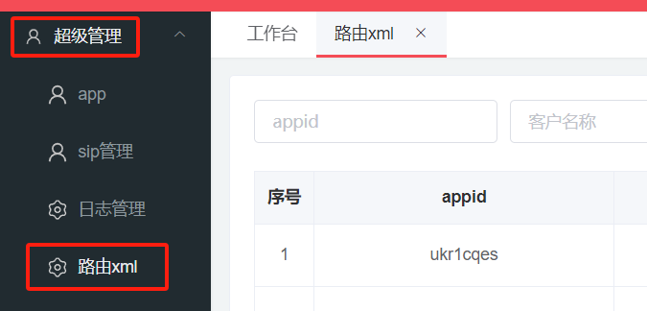
xml路由详解

Slide 23
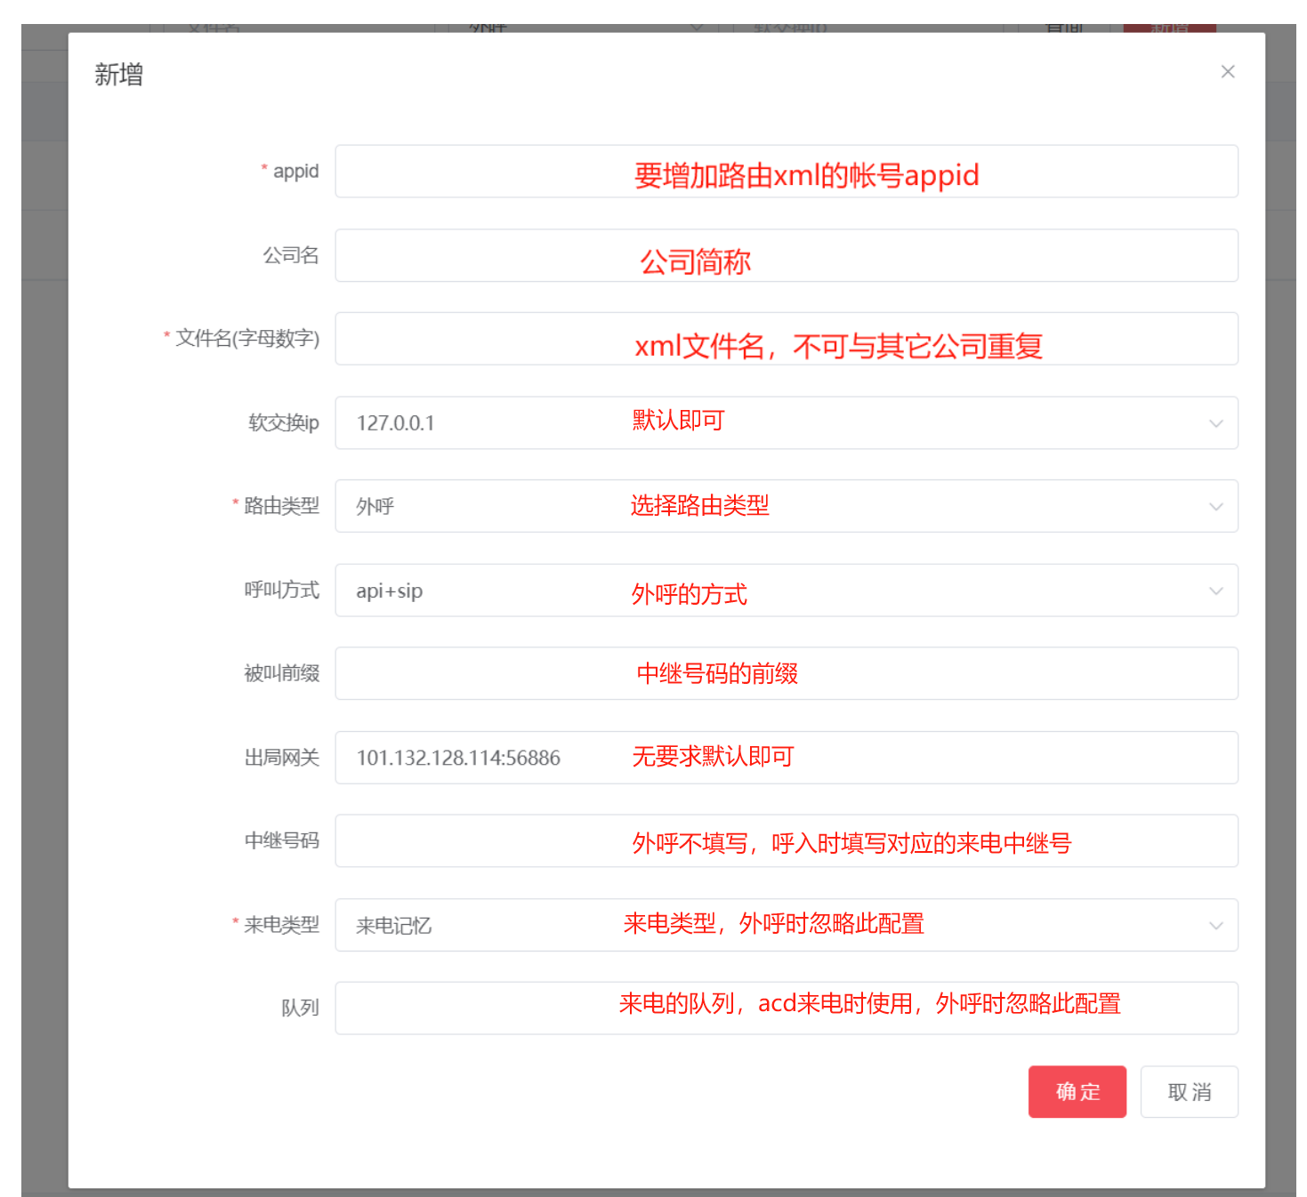
外呼xml新增
被叫前缀：正常使用对应公司中继号码中的前缀，如果不经过我们td平台，直接与线路商对接，配置线路商要求的被叫前缀，如果对方说无前缀，那就不写
出局网关，走我们td平台时，使用我们td的ip地址和端口，也就是默认值就行，不使用我们td时，使用线路商的ip地址和端口
呼叫方式：api是指api接口呼叫或系统中发起呼叫，sip是指软电话、IP话机等客户端直接发起的呼叫，选择单个，只支持单种呼叫，选择api+sip时两种方式都支持
此时选外呼

Slide 24
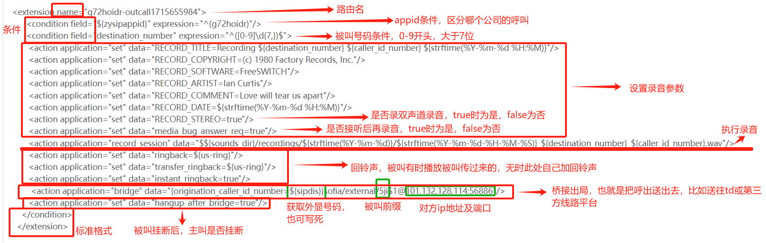
outcall---xml详解
outcall：使用软电话或ip话机等客户端直接发起的呼叫，此时外呼记录中呼叫方式的值为inbound
路由名：名字而已，意义不大
条件：判断哪些条件可以走词路由，zysipappid，值为对应公司的appid，别的公司的呼叫不会走到此路由来，destination_number，被叫号码，也就是用户呼的被叫号码
录音参数，执行录音，回铃声这三部分，基本固定不变
桥接出局：
外显号码自动获取，有个性化需求时写固定值，
被叫前缀：正常使用对应公司中继号码中的前缀，如果不经过我们td平台，直接与线路商对接，配置线路商要求的被叫前缀，如果对方说无前缀，那就不写，如：/$1@
ip地址和端口，走我们td平台时，使用我们td的ip地址和端口，不使用我们td时，使用线路商的ip地址和端口

Slide 25
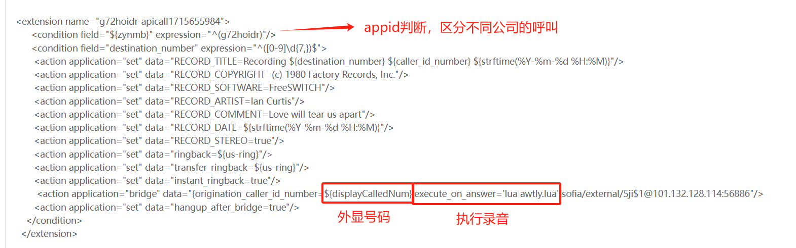
api呼叫与out相比的区别
api呼叫：使用系统发起呼叫或使用api接口发起的呼叫，发起后，平台会先呼客户端，客户端接听后，再呼叫被叫号码，外呼记录中呼叫方式的值为outbound，api的值为调的哪个呼叫接口方式
执行录音：使用的是脚本，api呼叫时的固定写法，不会变
桥接出局：
外显号码自动获取，有个性化需求时写固定值，
被叫前缀：正常使用对应公司中继号码中的前缀，如果不经过我们td平台，直接与线路商对接，配置线路商要求的被叫前缀，如果对方说无前缀，那就不写，如：/$1@
ip地址和端口，走我们td平台时，使用我们td的ip地址和端口，不使用我们td时，使用线路商的ip地址和端口

Slide 26
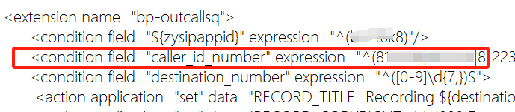
个性化外呼xml
在条件中再加一条判断条件，一定要加在中间，此时增加的是caller_id_number主叫号码，就是按sip号分类不同的路由走向，也可以加IP地址等等，按需个性化调整
主叫号码（sip号分流），outcall呼叫使用以下条件：
<condition field="caller_id_number" expression="^(812228|831713)$"/>
api呼叫使用以下：
<condition field="${caller}" expression="^(812228|831713)$"/>

Slide 27
来电xml路由详解

Slide 28
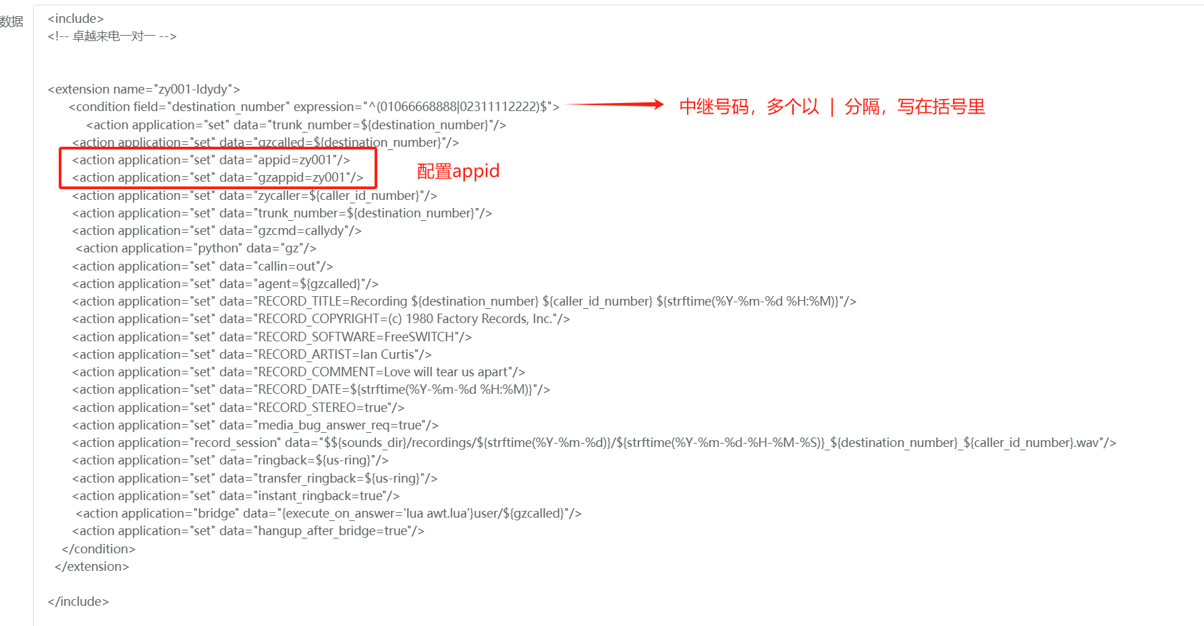
来电一对一
来电一对一：有的客户的外显号码和坐席是一对一的，就是一个坐席一个外显号码，此时当用户来电时，呼叫的哪个外显号码，要把来电转接到对应的坐席，所以配置此类型的来电xml路由，来实现此功能
中继号码：此列要把所有的外显号码都填进来，多个以 “|” 分隔，格式见上图，客户使用中外显号码有变动时，都要更新这里的外显号码，其它内容基本不用变化

Slide 29
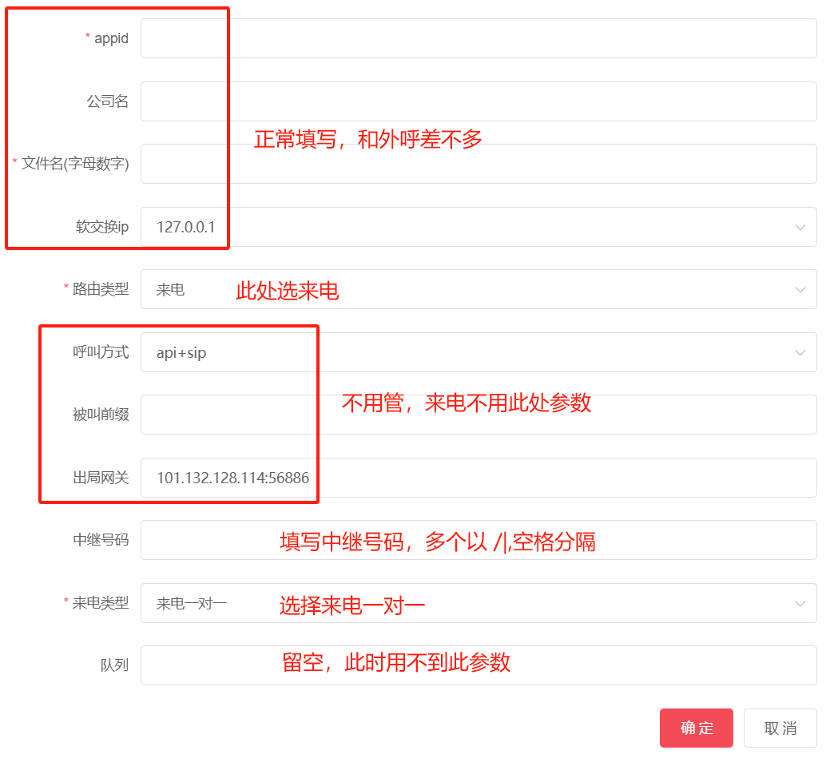
来电一对一xml新增说明

Slide 30
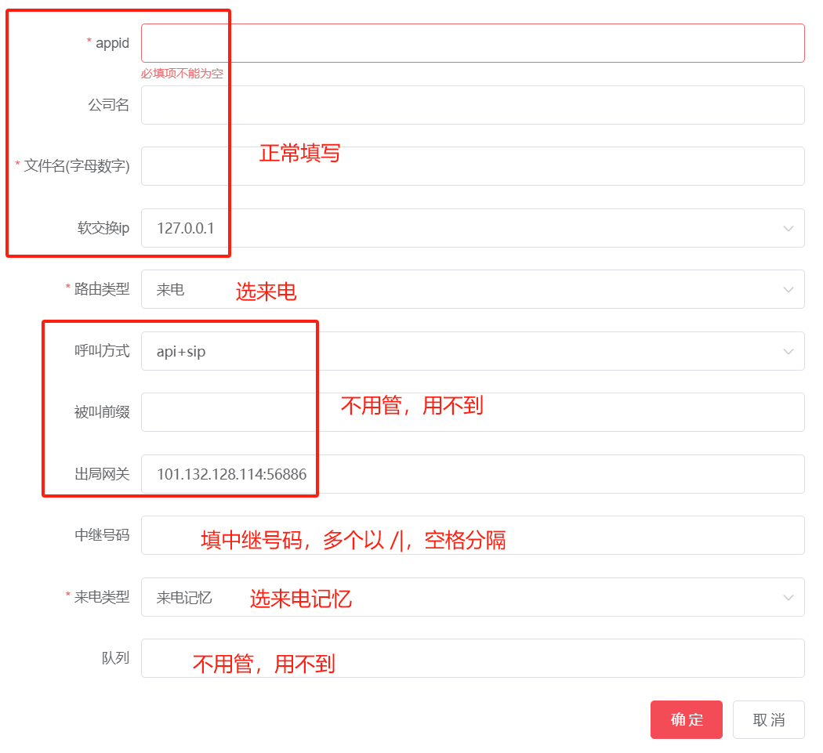
来电记忆xml新增说明
来电记忆：
有的客户外呼时，所有中继号码是轮询显示的，此时用户如果来电，此来电转给哪个坐席？
为了合理解决此问题，使用来电记忆配置，当有来电时，平台会在外呼记录中查询哪个坐席拨打过此用户号码，就会将此来电转接给对应坐席，用此方法解决此来电问题
中继号码：外显号码变动时，要求同步更新xml中的中继号码

Slide 31
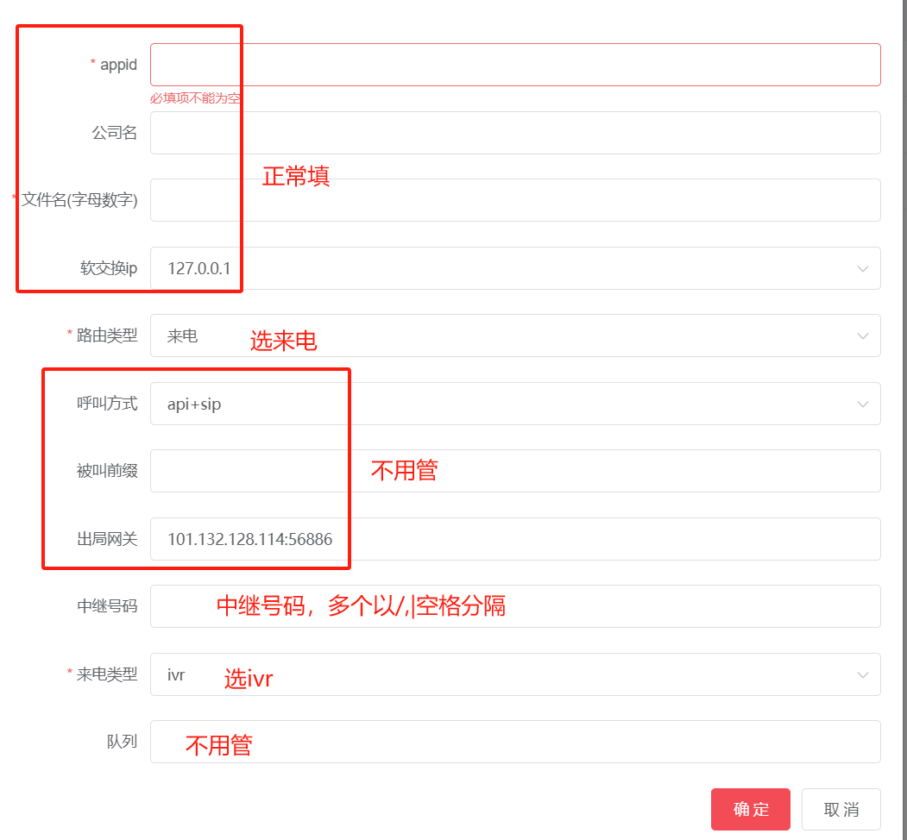
来电ivr--xml新增说明
来电ivr:
固定对外的服务热线，也就是中继号码，此号码可能是固话，也可能是400或95等，当有用户呼入时，先进入ivr流程，通过用户的选择，进到队列，把来电按规则分配给坐席
此处需要提前配置好ivr，也要完成ivr与中继号码、时间的绑定（步骤详见语音导航配置教程）

Slide 32
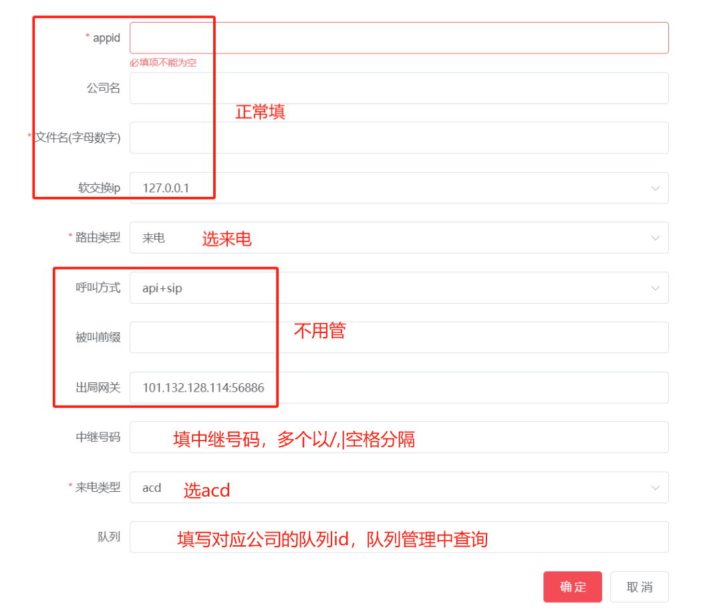
来电acd--xml新增说明
来电acd:
用户拨打对应中继号码后，将来电直接加到队列中，按队列规则将来电分配给坐席人员接待
中继号码：中继号码变动时，此处要同步更新

Slide 34
功能模块：
帐号管理：公司开户、坐席开户、中继号码、队列、部门、xml管理等
td平台
ivr配置：ivr流程、中继号时间ivr绑定
语音机器人配置：机器人流程、意图识别
外呼任务：批量外呼、预测式外呼、机器人外呼
数据字典配置：角色、表头、检索项、详情字段、模型等配置
外显规则配置
智能质检配置
录音预约批量下载配置
小号平台

